Slide 1
Introducción
José Parada Gimeno
ITPro Evangelist
jparada@microsoft.com

Slide 2
¿Qué es W2K8?
Nueva Versión del SO de Microsoft para SERVIDORES
Evolución de Windows Server 2003 sobre el núcleo de Windows Vista
Los cambios en el Kernel permiten implementar nuevas funcionalidades a niveles mas altos y sacar partido del nuevo Hardware.
  Gestión de la Memoria (NUMA)
  Windows Hardware Error Architecture (WHEA)
  Seguridad: Protección contra el parcheo del Kernel, Integridad y firmado de código,
  Mejoras Hardware: ACPI3.0, PCI Express y Bios EFI

Slide 3



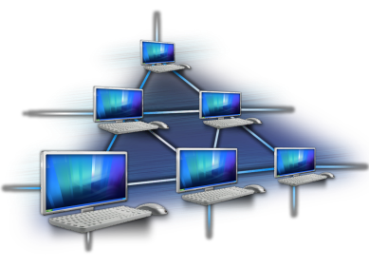







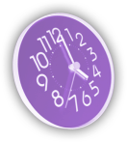


Inversión en lo fundamental
Seguridad
Fiabilidad
Rendimiento
Operaciones
Control
Flexibilidad
Disponibilidad
Plataforma de Aplicaciones
Soluciones Flexibles
Sistemas conectados
Rica experiencia de
usuario

Slide 4
Windows Server 2008
Server Management
Internet Information Services 7.0
Windows PowerShell
Fortificación del Servidor.
Server Core
Network Access Protection (NAP)
Failover Clustering
Despliegue en Oficinas Remotas
Nuevas capacidades de Terminal Server
Virtualización con Windows Server
Productividad y control mejorados
Mas Seguridad
y Fiabilidad
Mas Flexibilidad

Slide 5
Windows Server 2003
La instalación, fortificación y la gestión de los diferentes roles estaba dispersa entre varias herramientas y consolas
Instalación de Windows Server 2003
Actualizaciones de Seguridad
Administre su Servidor
Asistente para Configurar su Servidor
Añadir/Quitar Componentes de Windows
Administrar el Servidor
Asistente para la configuración de Seguridad (SCW)

Slide 6
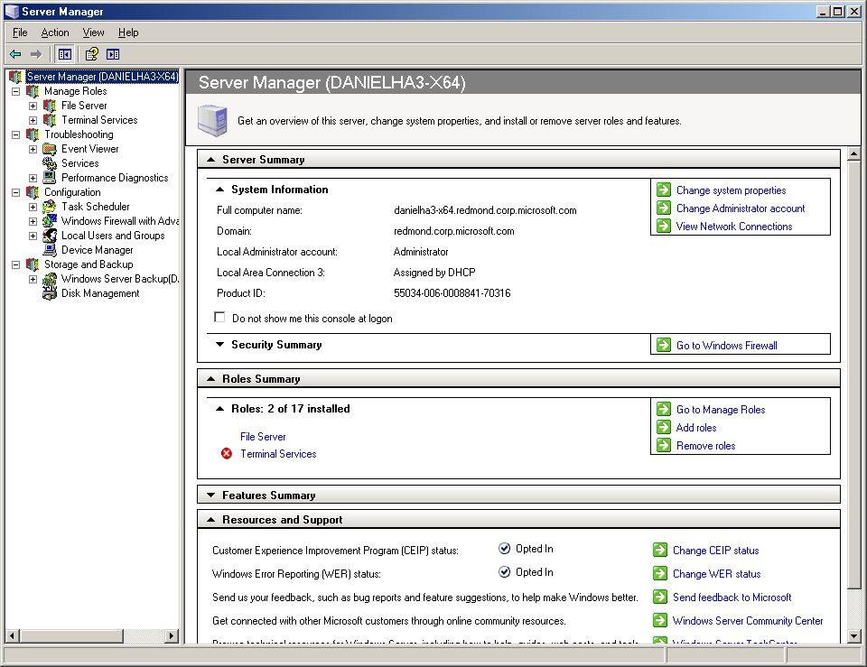
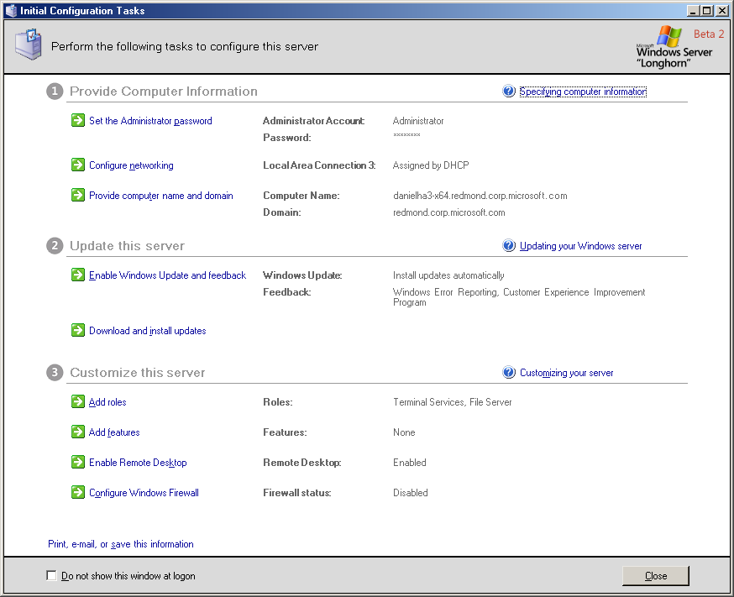
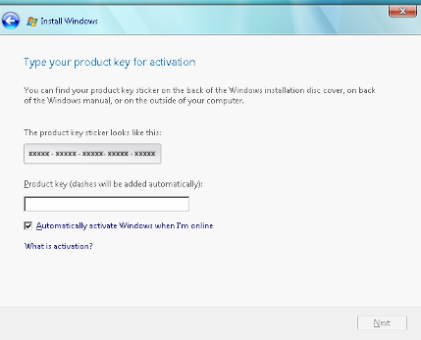
Instalación y configuración
Administración Servidor
Configuración Inicial
Instalación del Producto

Slide 7
Server Manager
Proporciona una gran experiencia desde el principio para añadir, configurar y administrar los roles de servidor
1. Experiencia inicial(OOBE)
  Guía al usuario a través de las tareas necesarias para completar la instalación y operar el servidor
2. Entorno único para configurar Windows Server 2008
  Permite al usuario añadir o quitar roles de servidor y funcionalidades de manera segura.
3. Portal para la administración diaria
  Muestra el estado del servidor, expone las tareas clave y guía al usuario hacia herramientas de gestión avanzadas

Slide 8
IIS 7 Arquitectura Modular
Instala solo las funcionalidades necesarias
  40 componentes instalables con los mínimos por defecto
  Minimiza la superficie de ataque durante la instalación
Parchea solo las funcionalidades instaladas
Despliega un servidor a medida
  Mejor rendimiento
  Menor superficie de ataque
  Gestión mas sencilla

Slide 9
IIS 7 Amplia Extensibilidad
Funcionalidades de IIS 7 construidas con APIs públicas
  Permite a la comunidad extender, reemplazar y añadir funcionalidad
Integración mas profunda entre IIS y ASP.NET
  Los servicios ASP.NET funcionan con todo tipo de aplicaciones y contenido
APIs Nativas de Win32 y.NET Framework
  Mejora la productividad con .NET
Soporte sin igual para las extensiones de terceros
  Configuración Extendida, herramientas de administración, registro de eventos

Slide 10
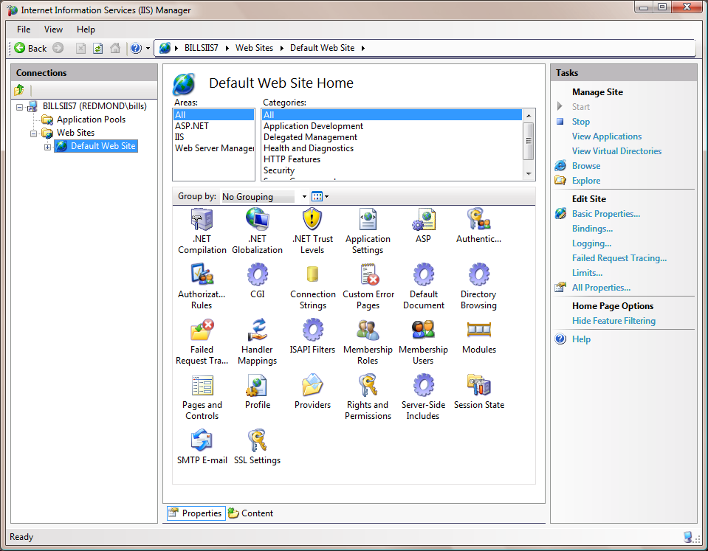
IIS7 Administración
Gestión Remota sobre HTTP
Funcionalidades IIS y ASP.NET faciles de encontrar y usar
Permite delegar la Administración a los desarrolladores y los dueños de los Sitios Web

Slide 11
Demo
Productividad y control Mejorados
Instalar IIS con Server Manager

Slide 12




Windows PowerShell
Nueva linea de comando y lenguage de Scripts interactivo.
Esta basado y utiliza las funcionalidades de .NET
Las herramientas actuales como PERL, ficheros bacth o Scripts de VB siguen funcionando
La automatización actual como COM o WMI tambien funciona
Notes:
12

Slide 13
Fortificación del Servidor
Primer sistema operativo de Microsoft desarrollado enteramente siguiendo los parámetros de SDL
Modelo de Servicios siguiendo la estrategia de defensa en profundidad
Protección del hardware y del sistema operativo mediante TPM y BitLocker.
Protección de los ficheros del sistema operativo para prevenir malware
Firmado de drivers para 64 Bits.
Control sobre la instalación de dispositivos.
Nuevo Firewall con seguridad avanzada e integrado con IPSec.
ETC….

Slide 14
Opción de Instalación como Server Core
Mínima instalación de servidor que reduce el mantenimiento y la superficie de ataque
Una nueva instalación disponible en cada SKU de “Windows Server”
Da la funcionalidad fundamental del SO de servidor
Puede iniciarse y operar en solitario o en escenarios embebidos
Parte de la solución para crear una infraestructura completa con Windows Server 2008
Se puede gestionar con:
  Herramientas de Línea de Comando locales o remotas
  Terminal Services (Remoto)
  Microsoft Management Console (Remoto)

Slide 15
Server Core
Server, Server Roles
(Por ejemplo, solo)
Opciones Mínimas de Instalación
Poca superficie
Interface por Línea de Comando
Set limitado de Roles de Servidor
TS
IAS
Web
Server
Share
Point®
Etc…
Servidor
With WinFx, Shell, Tools, etc.
Roles de Servidor de Server Core
DNS
DHCP
File
AD
Web
Server
Server Core
Seguridad, TCP/IP, Sistema de Ficheros, RPC,
y otros Sub-Systems del nucleo de Servidor.
GUI, CLR,
Shell, IE,
Media, OE,
etc.

Slide 16



Network Access Protection
Funcionamiento
Servidor de Políticas e.g. Patch, AV
3
1
2
No Cumple
la Política
4
Fix Up
Servers
e.g. Patch
MSFT NPS
Red
Restringida
Cliente
Windows
DHCP, VPN
Switch/Router
Cumple la
Política
1
El cliente solicita acceso a la red y presenta su estado de salud actual
5
Red Corporativa
2
DHCP, VPN o Switch/Router envía el estado de salud al Servidor de Políticas de Red (RADIUS)
3
El Servidor de Políticas (NPS) valida contra la política de salud definida por IT
4
Si no cumple la política el cliente solo tiene acceso a una VLAN restringida donde hay recursos para solucionar sus problemas, descargar actualizaciones, firmas(Repetir 1-4)
5
Si cumple la política al cliente se le permite el acceso total a la red corporativa

Slide 17
Servicio de Cluster
Simplicidad / Seguridad / Estabilidad
Simplicidad: Clusters para “Gente Corriente”
  La instalación esta simplificada y racionalizada
  Crear un cluster es un paso directo carente de posibles errores
Seguridad: Mejor gestión de la cuenta de Servicio
  El Servicio de Cluster se ejecuta en una cuenta LocalSystem del nodo
  Se prescinde la Cuenta de Servicio de Cluster
Estabilidad: Mayor fiabilidad y rendimiento
  Nuevo Subsistema de hospedaje de Recursos (RHS)
  Nuevo modelo de “quorum”, sin punto único de fallo

Slide 18
Demo
Seguridad y Fiabilidad
Instalar Cluster con Server Core

Slide 19
Despliegues en Oficinas Remotas
Controladores de Dominio de Solo Lectura
Base de datos del Directorio Activo de Solo Lectura
  Replicación Unidirecciónal
  Cacheo de credenciales
Beneficios del DC de Solo Lectura
  Aumenta la seguridad en DC remotos donde no esta garantizada la seguridad física.

Slide 20
Despliegue en Oficinas Remotas
Directorio Activo “Reiniciable”
Reiniciar el Directorio Activo sin necesidad de reiniciar la máquina
  Se puede hacer mediante línea de comando o la Consola MMC
  No se puede iniciar el DC en modo de DA parado
  Sin efecto en servicios no relacionados, mientras se reinicia el DA
  Varias maneras de procesar el inicio de sesión mientras se esta en modo de parada.
Beneficios del DA Reiniciable
  Reduce el tiempo para las operaciones fuera de línea
  Mejora la disponibilidad de otros servicios en el DC mientras el DA esta parado
  Reduce los requerimientos de servicio con Server Core

Slide 21



Despliegue en Oficinas Remotas
Cifrado de Disco Duro mediante BitLocker™
Ayuda a prevenir el uso de
otro SO o herramienta de
Hacking para crackear el
sistema de ficheros de
Windows y las protecciones
del sistema
Proporciona protección de
datos en tu sistema aunque
este este en manos
desautorizadas
Usa TPM v1.2 o Disco USB para almacenar las claves

Slide 22
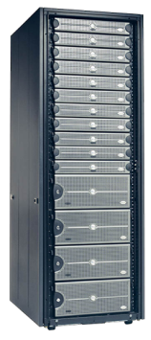
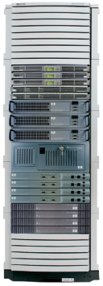
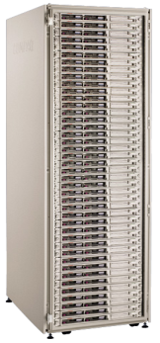



Nuevas Capacidades de Terminal Server
Localización Central
Acceso Centralizado a aplicaciones
  App Deployment (“app virtualization”)
  Oficina Remota
  Acceso seguro en cualquier Sitio
Nuevas Funcionalidades
  TS Gateway
  TS Remote Programs
  SSO para clientes administrados
Oficina Remota
Oficina Casera
Trabajador Mobil

Slide 23






Terminal Services Gateway
Acceso remoto a los servidores internos de Recursos
Internet
DMZ
Corp LAN
Terminal
Server
Firewall Externo
Firewall Interno
Casa
Internet
HTTPS / 443
Terminal
Server
Hotel
Terminal Services Gateway Server
Servidor de
Correo
Partner de Negocio/
Cliente

Slide 24

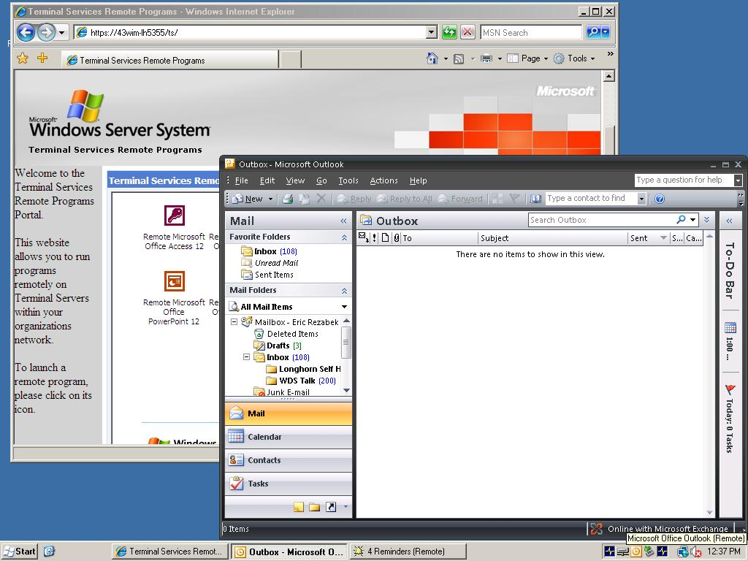

Aplicaciones Remotas con TS
Despliegue de aplicaciones sencillo y rápido.
Se Requiere el nuevo cliente remoto
Terminal Services Gateway Server
Notes:
24

Slide 25














Filosofía de Virtualización
Aproximación por múltiples capas
Infraestructura
Aplicaciones
Administración
Interoperabilidad
Licencias
Agilidad
Mejor utilización de recursos
Colaboracion con IHVs para mejor rendimiento
Facilitar la consolidación
Mejor utilización de los recusrsos de gestión
Liberar de costes a los departamentos de TI
Licenciamiento flexible, barato y simplificado
Acelerar los despliegues
Reducir los costes de soporte
Hacer de las aplicaciones servicios dinámicos
Soporte de escenarios heterogéneos
Formato vhd abierto
Colaboración con ISVs

Slide 26









Virtualización de Windows Server
VM 2
“Hijo”
VM 2
“Hijo”
VM 1
“Padre”
Virtual
Hard Disks
(VHD)
Plataforma de Virtualización y Gestión

Slide 27
Windows Virtualization
ARQUITECTURA
Proporcionado por:
OS
WSv
Partición Padre
Particiónes Hijas
ISV / IHV / OEM
Aplicaciones
Aplicaciones
Aplicaciones
MS/ XenSource
VM Worker Processes
WMI Provider
VM Service
Modo Usuario
Windows Server 2008, x64
Windows Server 2008, x64
Windows Server 2008, 2003
Non-Hypervisor Aware OS
Xen-Enabled Linux Kernel
Windows
Drivers
VSP
Linux VSC
Windows Kernel
VSC
Windows Kernel
Windows
Drivers
Windows Kernel
Hypercall Adapter
VMBus
VMBus
Emulación
VMBus
Modo Kernel
“Designed for Windows” Server Hardware
Windows hypervisor

Slide 28
Demo
Flexibilidad
Publicar aplicaciones de manera segura con Terminal Server

Slide 29

Recursos Presenciales-Hands on Labs http://www.microsoft.com/spain/seminarios/hol.mspx
Microsoft Windows Server 2008. Administración
Microsoft Windows Server 2008. Active Directory
Microsoft Windows Server 2008. Internet Information Server 7.0
Microsoft Windows Vista. Business Desktop Deployment

Slide 30
Recursos Virtuales-Virtual Labs http://technet.microsoft.com/en-us/windowsserver/2008/bb512925.aspx
Managing Windows Server 2008 and Windows Vista using Group Policy
Managing Windows Vista and Windows Server 2008 Network Bandwidth with Policy-based Quality of Service
Windows Server 2008 Beta 3 Server Core
Windows Server 2008 Beta 3 Server Manager
Centralized Application Access with Windows Server 2008 Beta 3
Deployment Services (WDS) in Windows Server 2008 Beta 3
Fine Grained Password Settings in Windows Server 2008 Beta 3
Managing Network Security Using Windows Firewall with Advanced Security Beta 3
Windows Server 2008 Enterprise Failover Clustering
Managing TS Gateway and RemoteApps in Windows Server 2008 Beta 3
Managing Windows Server 2008 Using New Management Technologies Beta 3
Network Access Protection with IPSec Enforcement
Using APPCMD Command Line or UI with IIS 7 in Windows Server 2008 Beta 3
Using PowerShell in Windows Server 2008 Beta 3

Slide 31
Recursos TechNet
TechCenter de Windows Server 2008
http://www.microsoft.com/spain/technet/prodtechnol/windowsserver/2008/default.mspx
Próximos webcasts en vivo
http://www.microsoft.com/spain/technet/jornadas/default.mspx
Webcasts grabados sobre Windows Server
http://www.microsoft.com/spain/technet/jornadas/webcasts/webcasts_ant.aspx?id=1
Webcasts grabados otras tecnologías Microsoft
http://www.microsoft.com/spain/technet/jornadas/webcasts/webcasts_ant.aspx
Foros técnicos
http://forums.microsoft.com/technet-es/default.aspx?siteid=30

Slide 32
Recursos TechNet
Registrarse a la newsletter TechNet Flash
http://www.microsoft.com/spain/technet/boletines/default.mspx
Obtenga una Suscripción TechNet Plus
http://technet.microsoft.com/es-es/subscriptions/default.aspx

